Slide 1





טקס יום הוקרה לפצועי צה"ל ולנפגעי פעולות איבה
י"ז בכסלו 7.12.2025
ימי מלחמת חרבות ברזל
כסלו תשפ"ו
יחד ננצח!

Slide 2
על פי החלטת ממשלה משנת 2014,
בכל שנה בי"ז בכסלו,
מדינת ישראל תציין
יום הוקרה לפצועי צה"ל ולנפגעי פעולות איבה

Slide 3
אנו מציינים שנתיים למלחמת התקומה. לוחמי ולוחמות צה"ל לחמו ולוחמים בהצלחה מרובה, מתוך רוח גבורה ומסירות נפש אדירה בחזיתות השונות. במהלך מלחמת חרבות ברזל שהחלה בשנת תשפ"ד נוספו למעגל פצועי מערכות ישראל ונפגעי פעולות האיבה אלפי פצועים, שגילו אומץ וגבורה בהגנה על מדינת ישראל ומשמעותו של יום ההוקרה מתחדד ומתעצם.
במדינת ישראל חיים היום 52.000 פצועי צה"ל , ו- 20,400 נפגעי פעולות איבה.
ביום זה אנו מתפללים לרפואת כל הפצועים ומחזקים את ידי גורמי הביטחון אשר מחרפים נפשם במערכה על הבית, תוך שאנו עומדים איתנים בעורף, מגלים מחדש את חוסננו הלאומי ואת פניה היפות של החברה הישראלית שנרתמת לסייע בכל צורך.
קישור לסרטון - עם אחד

Slide 4
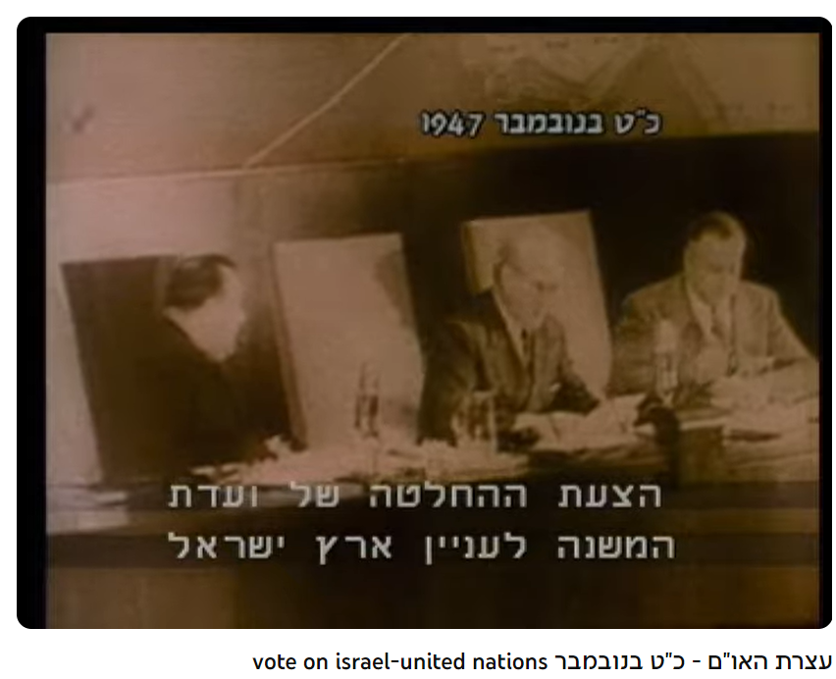
עצרת האו"ם – כ"ט בנובמבר 1947
היום לפני 78 שנים, בי"ז בכסלו תש"ח, כ"ט בנובמבר 1947,
עוד לא הייתה לנו מדינה כאן בארץ ישראל.
באותו יום, התכנסה עצרת האומות המאוחדות
להצבעה היסטורית מרגשת
על הקמת מדינה לעם היהודי
בארץ ישראל.
קישור לסרטון החלטת האומות המאוחדות

Slide 5
78 שנים אחרי, אנו מתכנסים כאן היום, בבית ספר ______, בעיר __________, במדינת ישראל, כדי להכיר טובה לגיבורים שנתנו כמעט הכול למען תקומתה של מדינת ישראל וממשיכים להתמודד בכל יום עם המחיר הכבד של פציעה בגוף או בנפש.
ביום ההוקרה של שנת תשפ"ה, נדגיש כי "גיבור זו משרה לכל החיים".
קישור לסרטון ארגון ידידי נכי צה״ל – לפעמים, גיבור זו משרה לכל החיים
קישור לסרטון לפעמים להיות גיבור זו משרה לכל החיים. לכל המשפחה. מנלה אנדלאו

Slide 6
מהקמת המדינה ועד היום, נפצעו אלפי חיילים ואזרחים במלחמות ובפעולות איבה. בין הפצועים חילונים ודתיים, אשכנזים וספרדים, מבוגרים וצעירים – כולם רקמה אנושית אחת וקשורים אלו באלו.
למענם אנחנו עוצרים היום את שגרת ההתנהלות בבתי ספר, בערים וביישובים, עוצרים, מצדיעים, מחבקים ואומרים תודה.
תודה שהייתם שם, באותו רגע גורלי ובלתי נמנע,
תודה שנתתם את כל שיכולתם לתת ומעבר לכך,
תודה שגם עכשיו, במלחמה היומיומית על בריאות הגוף והנפש, אתם לא מוותרים,
תודה על הזכות להיות חלק ממדינה שאתם בניה.
קישור לסרטון אומרים תודה – יום ההוקרה תשע״ט, 2018

Slide 7
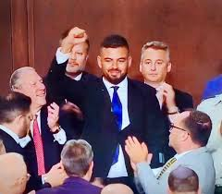
הלוחם שאיבד את רגלו בעזה וריגש את אמריקה
סגן יונתן בן חמו, בן 22 מאשקלון, שירת בתור סמ"פ בגדוד ההנדסה 603. הוא נפצע מפגיעת טיל RPG ביום השישי ללחימה הקרקעית בעזה במלחמת חרבות ברזל ואיבד את רגלו. הוא הוטס במסוק לבית החולים סורוקה, שם נאלצו לכרות את רגלו השמאלית. רגלו הימנית נשברה והייתה מלאה רסיסים.
לפני שנה, בנאומו של ראש הממשלה בנימין נתניהו בפני שני הבתים של הקונגרס האמריקני, הוזכר שמו של סגן יונתן בן חמו והוזכר שאיבד את רגלו והמשיך להילחם. נתניהו סיפר על אודותיו, ובתגובה הניף בן חמו את הקביים מעלה. "אלה החיילים של ישראל – נלחמים ללא פחד," אמר עליו ראש הממשלה.
קישור לסרטון

Slide 8
רב"ט נועם בן שלוש וסמל שלום שטרית, לוחמים בחטיבת גולני, נהיו חברים כבר ביום הראשון של הטירונות. במלחמת חרבות ברזל, הייתה החברות הקרובה לגורל משותף. שניהם נפצעו קשה בימים הראשונים של המלחמה, לשניהם נאלצו הרופאים לקטוע את הרגל.
"אני משרת במוצב עלומים," שחזר רב"ט נועם, "החמ"ל הודיע לנו שיש חדירת מחבלים לנחל עוז. הרמתי את הנשק, יריתי אליהם וקיבלתי צרור של שלושה כדורים, אחד ברגל ממש מתחת לברך."
בעוד נועם נלחם מחוץ לקיבוץ עלומים, שלום פעל סמוך לבארי. "פגשתי מחבל בטווח של מטר. הוא ירה כמה כדורים," סיפר סמל שלום, "המחבל נהרג. אחריו היה עוד מחבל והוא ירה לי שני כדורים לכיוון הרגל. באותו רגע היא נשברה."
במשך שעות ארוכות, הם נלחמו במקביל. עם חבריהם מגולני, הם נטרלו עשרות מחבלים. נועם נפצע קשה מאוד, שלום הגיע לבית החולים במצב אנוש.
שניהם פונו לסורוקה ואושפזו במרחק של חדר זה מזה. ימים ארוכים היו בין חיים ומוות, ללא הכרה. "כשהתעוררתי, הסתכלתי על הגוף. שם זה היה רגע המשבר," שיתף נועם, "אתה קולט: אין לך רגל יותר. בכיתי את החיים."
שניהם הקימו את המיזם "קמים מחדש", שמטרתו לספק דאגה ועזרה למשפחות שכולות, לפצועים, לחיילים ולמשפחותיהם.

Slide 9
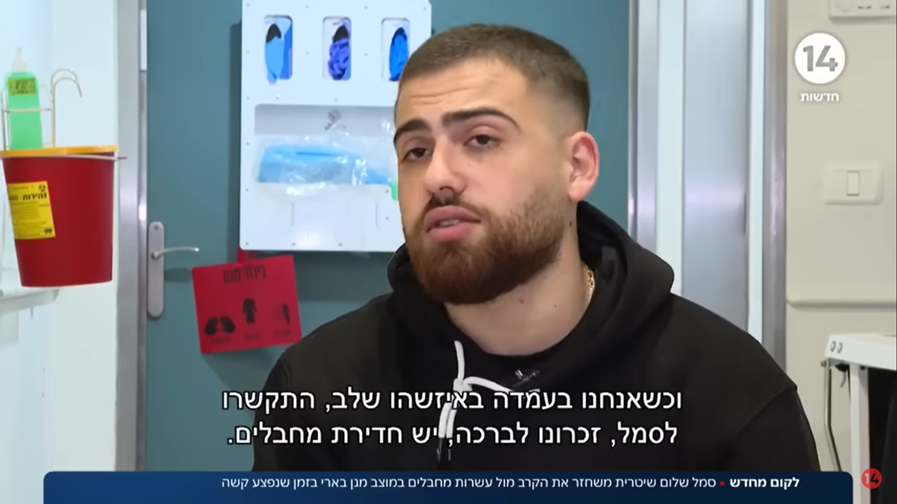
שלום שטרית מגדוד 13 מחטיבת גולני
לקום מחדש: הלוחם שנפצע קשה במלחמת חרבות ברזל משחזר את הקרב מול עשרות מחבלים במוצב מגן בארי.
קישור לסרטון

Slide 10
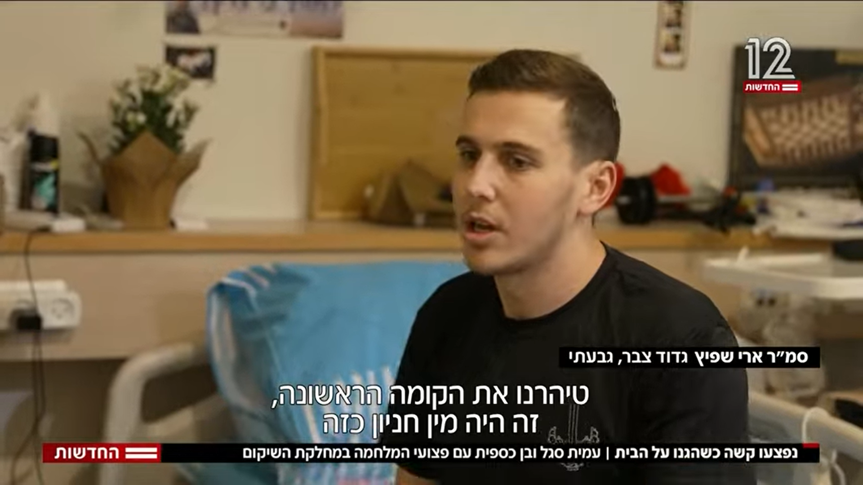
סמ"ר ארי שפיץ, גדוד צבר, גבעתי
חודש וחצי לאחר שנפצע אנושות ברצועת עזה, שב סמ"ר שפיץ להכרה מלאה. ארי שפיץ היה אחד הפצועים הקשים במלחמת חרבות ברזל, הרופאים והצוותים הנוספים בבית החולים סורוקה נלחמו על חייו לילות כימים.
קישור לסרטון

Slide 11
אין לי ארץ אחרת
אומני ישראל
אין לי ארץ אחרת גם אם אדמתי בוערת רק מילה בעברית חודרת אל עורקיי, אל נשמתי בגוף כואב, בלב רעב כאן הוא ביתי
לא אשתוק, כי ארצי שינתה את פניה לא אוותר לה אזכיר לה ואשיר כאן באוזניה עד שתפקח את עיניה...

Slide 12
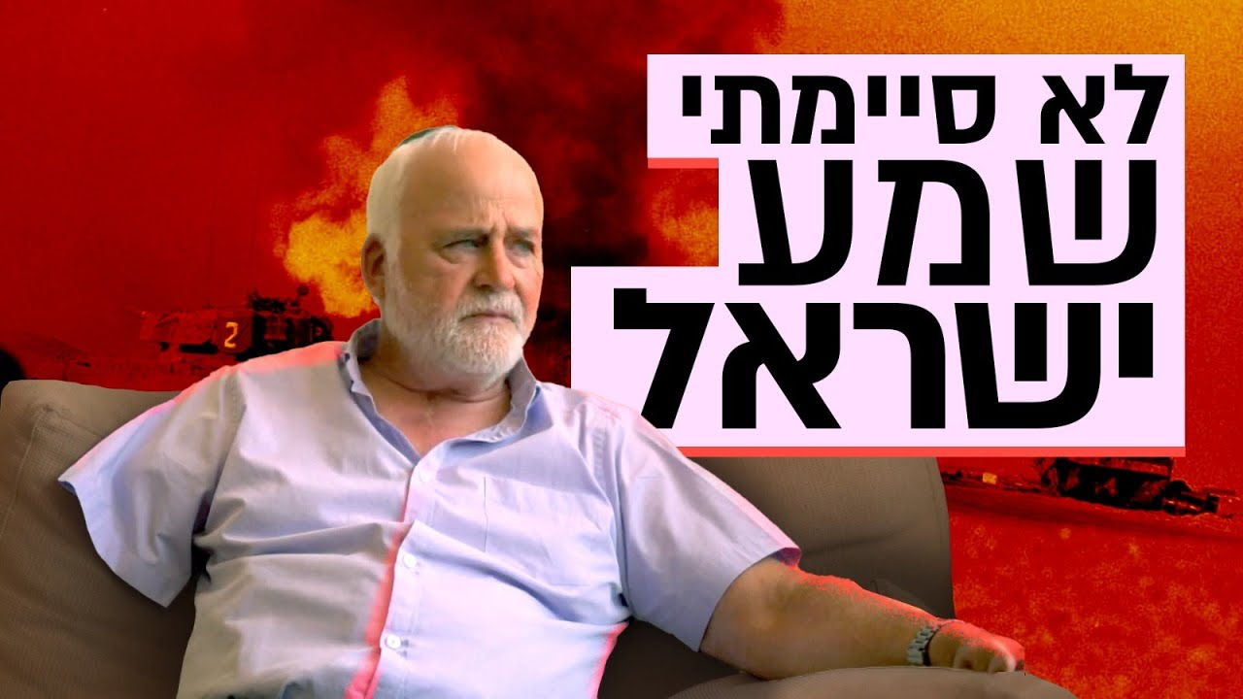
אביחיל פלד גויס שבוע וחצי לפני שפרצה מלחמת יום כיפור ונשלח למוצב המזח כדי לשמש חזן ותוקע בימים הנוראים. ניסיונו הקרבי היה דל מאוד. הוא מעולם לא ירה בנשק מסוג עוזי – הנשק שקיבל בבואו למוצב. עם זאת, כמו שרואים בסרט, מיד כשהחלה ההפגזה בצוהרי יום הכיפורים, הוא נרתם ללחימה. בשעות הראשונות של המלחמה, למד לירות במאג, לזרוק רימונים ולהפעיל את מכשיר הקשר.
ביום השלישי למלחמה, נפצע פלד אנושות. הוא נפגע בעיניו, בידיו ובצווארו מפגז שנורה לעמדה שבה עמד. רופא המוצב פתח פתח בקנה הנשימה שלו, ביצע בו ניתוח פיום קנה (טרכאוסטומיה), והציל את חייו.
קישור לסרטון

Slide 13
מצדיעים לפצועים ולבני משפחותיהם!
הגבורה אינה מסתיימת בשדה הקרב, אלא ממשיכה בהתמודדות היומיומית של הפצוע ושל משפחתו עם אתגרים פיזיים ונפשיים.
הגבורה המשפחתית של האישה, של הילדים ושל ההורים של הפצועים באה לידי ביטוי בהתאמת החיים המשפחתיים למציאות החדשה ובשמירה על חוסן ועל אופטימיות.
קישור לסרטון כולנו משפחה (גרסה לנוער ולמבוגרים, יום ההוקרה תשפ"ג)

Slide 14
יש בך הכול
מילים ולחן: עקיבא
אות לאות ספר את הסיפור שלך יש לך אחד יפה גם כל הכאבים והחולשות שלך הפכו אותך אחד כזה שלא מפחד ליפול שלא מפחד לגדול
כל עוד לא הפסקת לחלום אתה מנצח כאילו אין מחר, לחיות היום תחזיק רק להיום כל עוד לא הפסקת לחלום אתה מנצח תעוף הכי רחוק שאתה יכול יש בך הכול
קח מכחול צייר את הציור שלך יש לך אחד יפה ואין שום דבר שיעצור אותך תפליג לאן שרק תרצה רק אל תפחד ליפול רק אל תפחד לגדול
תו לתו נגן את הניגון שלך יש לך אחד יפה תרקוד כאילו העולם שר בשבילך הנה הלב כבר מתרפא ורק אל תפחד ליפול רק אל תפחד לגדול
קישור לשיר

Slide 15

יום ההוקרה לפצועי מערכות ישראל ולנפגעי פעולות איבה הוא ההזדמנות שלנו להגיד תודה!
דבר יו"ר ארגון נכי צה"ל – עו"ד עידן קלימן
קישור לסרטון

Slide 16
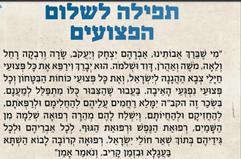

Slide 17
המנון התקווה
כָּל עוֹד בַּלֵּבָב פְּנִימָה נֶפֶשׁ יְהוּדִי הוֹמִיָּה וּלְפַאֲתֵי מִזְרָח קָדִימָה עַיִן לְצִיּוֹן צוֹפִיָּה
עוֹד לֹא אָבְדָה תִּקְוָתֵנוּ הַתִּקְוָה בַּת שְׁנוֹת אַלְפַּיִם לִהְיוֹת עַם חָפְשִׁי בְּאַרְצֵנוּ אֶרֶץ צִיּוֹן וִירוּשָׁלַיִם

